Slide 1
Родительское собрание №4
Подготовила:
Учитель начальных классов
МКОУ СОШ №34 г. Кирова
Мишкарева Лилия Александровна
2013-2014 г.

Slide 2
Значение эмоций для формирования положительного
взаимодействия ребенка с окружающим миром

Slide 3
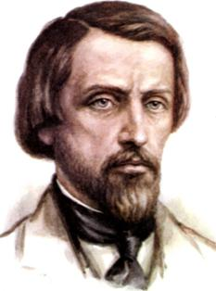
Жить - значит чувствовать и мыслить, страдать и блаженствовать; всякая другая жизнь - смерть.
В. Г. Белинский

Slide 4
Задачи собрания:
1. Совместно с родителями обсудить проблему значения в жизни человека развития эмоциональной сферы, положительных эмоций.
2. Способствовать приобретению практических знаний по развитию эмоций младших школьников.

Slide 5
Вопросы для обсуждения:
- Значение эмоций и чувств для формирования полноценной личности.
- Роль семейных отношений в развитии эмоциональной сферы ребенка.

Slide 6
Если нас с вами попросят вспомнить фильм «Доживем до понедельника», то мы сразу вспоминаем фразу, сказанную героем фильма: «Счастье - это когда тебя понимают».
Каждому человеку, маленькому и большому, нужны пища и сон, тепло и физическая безопасность. Но почему, имея все это, многие лю­ди, в том числе и дети, очень часто страдают?
Почему ребенок, имеющий абсолютно все, завидует другому, который хуже одет и менее сыт?

Slide 7
Анализ адаптации первоклассников к школьной среде

Slide 8
Ответ прост:
мало человеку лишь удовлетворения его естественных потребностей. Любому человеку нужно, чтобы его понимали и признавали; чтобы он чувствовал себя необходимым; чтобы у него был оцененный другими и, в первую очередь, родными людьми, успех; чтобы он мог развиваться и реализовывать свои возможности; чтобы, благодаря всему перечисленному, он научился уважать себя.
По-настоящему счастлив тот ребенок, который окружен заботой и вниманием со стороны любящих людей. Только в этом случае в его поведении будут преобладать положительные эмоции, он будет смотреть на мир добрыми глазами. Ребенок чувствует себя защищенным, когда рядом есть взрослые, помогающие смело идти по жизни, прививающие ему достойное поведение, предостерегающие от дурных поступков.

Slide 9
На психическое становление детей, на их эмоции значительное влияние оказывают взаимоотношения в семье. Существуют некоторые причины, отрицательно влияющие не только на эмоциональную сферу ребенка, но и на его умственное развитие.
Смерть отца или матери.
Развод родителей.
Частое отсутствие отца из-за командировок.
Длительное отсутствие матери и в связи с этим жизнь с другими людьми.
Плохие отношения между родителями: ссоры, гнев, оскорбления.
Употребление спиртных напитков в семье.
Курение родителей.
Плохие знакомства родителей.

Slide 10
На психическое развитие детей оказывает влияние даже количество книг в доме, их тематика, а также образование родителей.
Благодаря чему человек, особенно маленький, может быть счастлив?
В первую очередь, он счастлив от той психологической среды, в которой он живет и растет.
- Какая она, эта среда?

Slide 11
Анализ таблицы «Эмоциональные реакции родителей при взаимодействии со своим ребенком»
1. Если совсем неуправляем; когда говорит неправду;
не реагирует на требование отойти от компьютера; оскорбляет родителей;
2. Если игнорирует требования родителей; не понимает спокойного тона; если ребёнок повышает голос; полное непослушание; только во время спора, когда старается перекричать другого.
3. Когда ребёнок криком пытается доказать свою правоту.
4. Если категорически не согласна; когда не может сформулировать что хочет сказать;
когда ребёнок перебивает разговор взрослых.
5. Если я права; при отстаивании ребёнком заведомо неправильного мнения; если ребёнок не прав.
6. Если ребёнок не прав; если ребёнок не понимает; в спорной ситуации.
7. Отказ помогать по дому; когда ребёнок говорит обидные слова; плохое поведение в школе, плохие оценки; когда обещал в 100 раз и не выполнил.
8. Перед школой, поездками, тренировками; при выполнении домашних заданий; при разговоре с родителями о школе; пытаясь убедить; когда ребёнку нужен совет.
9. Когда не слушается; когда другие методы бесполезны.
10. ----
11. В форме сатиры.

Slide 13
Анкета для родителей
Стимулируете ли вы проявление положительных эмоций у своего ребенка? Как вы это делаете?
Все родители стимулируют проявление положительных эмоций у ребёнка, но делают это по-разному:
8 человек – хвалят
3 – морально и материально
Посещают развлекательные заведения
Совершают семейные поездки, выезжают на природу, в детские лагеря,
Беседуют -3 из опрошенных
1 – играет, 1 – показывает пример, 1 – стимулирует тем, что ему нравится

Slide 14
Проявляет ли ваш ребенок отрицательные эмоции? Почему, на ваш взгляд они возникают?
У 10 родителей ребёнок проявляет отрицательные эмоции,
У 4 – иногда
По мнению родителей это происходит, когда:
Ребёнок лениться, чувствует несправедливость,
устал, плохо себя чувствует, плохое настроение, игр,
не имеет жизненного опыта реагировать на сложные ситуации,
недостаток внимания и ласки со стороны родителей.

Slide 15
Как вы развиваете положительные эмоции своего ребенка? Приведите примеры.
Успокаиваю, ходим вместе гулять,
стараюсь вместе проводить время за занятиями,
беседую, привожу примеры, хвалю,
поощряю подарками, шучу вместе с ребёнком,
разрешаю делать то, что хочет,
заботимся о домашнем животном.

Slide 16
Ситуации из жизни класса
- Ваш ребенок опять получил плохую оценку по предмету. Накануне он долго учил, а результат плачевный.
- Вы многократно повторяете своему ребенку: «Делай уроки!», Ребенок не реагирует.
- Ваш ребенок ничего вам не рассказывает, и лишь от посторонних людей вы узнаете, что он ведет себя в школе плохо.
- Ваш ребенок дерется с другими детьми, и в школе на него постоянно жалуются.

Slide 17
Презентация выставки рисунков
Презентация оформлена на тему «Мои маленькие радости». Дети рисовали то, чему они больше всего радуются. (это сладости, игры, прогулки / поездки, праздники в кругу семьи, домашние животные)

Slide 18
Рекомендации по развитию положительных эмоций вашего ребенка.
Папы и мамы! Дедушки и бабушки! Помните!
От повторяющихся знаков приветствия, одобрения, любви и принятия у ребенка складывается ощущение: «Со мной все в порядке», «Я.. хороший».
От сигналов осуждения, недовольства, критики появляется ощущение «со мной что-то не так», «Я ­ плохой».
Душевная копилка ребенка работает день и ночь. Ее ценность зависит от того, что мы туда бросаем.
Даже требования, которые вы предъявляете, должны быть наполнены любовью и надеждой. . Научитесь слушать своего ребенка в радости и в горести. Наказывая своего ребенка, оставайтесь рядом с ним, не избегайте общения с ним.
Станьте для своего ребенка примером для подражания в проявлении положительных эмоций по отношению к членам своей семьи и к другим людям.
Обнимайте и целуйте своего ребенка в любом возрасте.
Не разговаривайте со своим ребенком с равнодушным и безразличным лицом.
Заводите свои красивые, добрые и светлые ритуалы общения, которые сделают вашу жизнь и жизнь вашего ребенка теплее и радостнее.

Slide 19
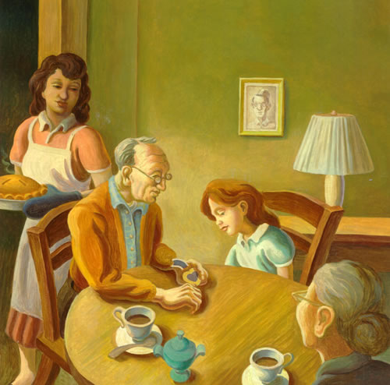
Ритуалы, которые нравятся детям.
Перед уходом в школу получить объятие родителей и напутственное слово или жест.
Придя из школы, рассказать о своих удачах и проблемах и получить слова поддержки и участия за чашкой чая.
В выходной день обсудить прожитую неделю и ее значение для детей и родителей.

Slide 20
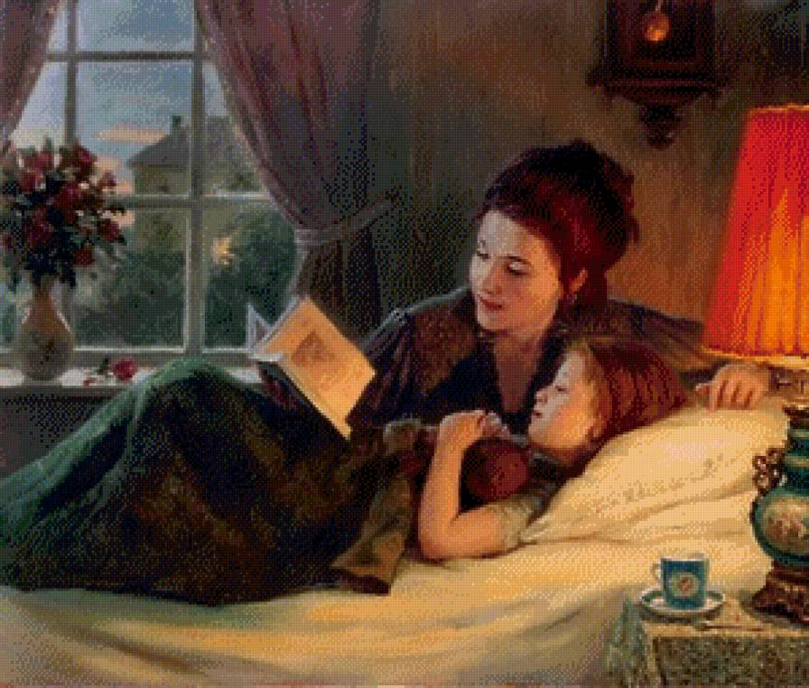
Ритуалы, которые нравятся детям.
Посидеть в сумерках при свечах рядом с мамой и папой.
На ночь слушать сказку и быть заботливо укрытым.

Slide 21
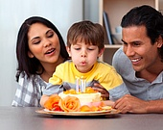
Ритуалы, которые нравятся детям.
В свой день рождения получать сюрпризы и устраивать их для других членов семьи.
Вместе с мамой готовиться к празднику и печь красивый торт.

Slide 22
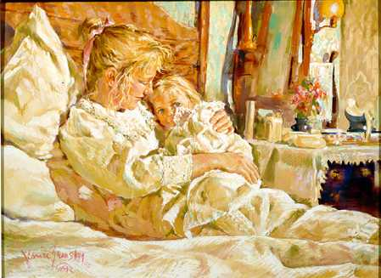
Ритуалы, которые нравятся детям.
Посидеть с мамой и папой, взявшись за руки во время своей болезни и попросить у них любимую еду или что-то такое, чего очень давно хотелось.

Slide 23
«В лучах родительского солнца»
На доске я рисую солнце, а вы каждый по одному лучику и подписываете их, отвечая на вопрос: «Чем я согреваю своего ребенка, как солнышко согревает землю?»
Посмотрите, какое наше родительское солнышко лучистое. Оно, как и то, под которым мы живем, щедро дарит нам свое тепло, ласку, не выбирая время и место для этого. Так и мы, родители должны любить своих детей, без каких либо на то условий, безусловно.

Slide 24
Рефлексия
Я попрошу вас оценить сегодняшнюю работу.
Будьте добры, закончите три предложения:
«Из сегодняшнего разговора я поняла……
«Мне не понравилось…..
« Хотелось бы продолжить разговор на тему….

Slide 25
ПОМНИТЕ:
для выживания человеку необходимо не менее 5 объятий в день, а для счастья – не менее 8

Slide 26
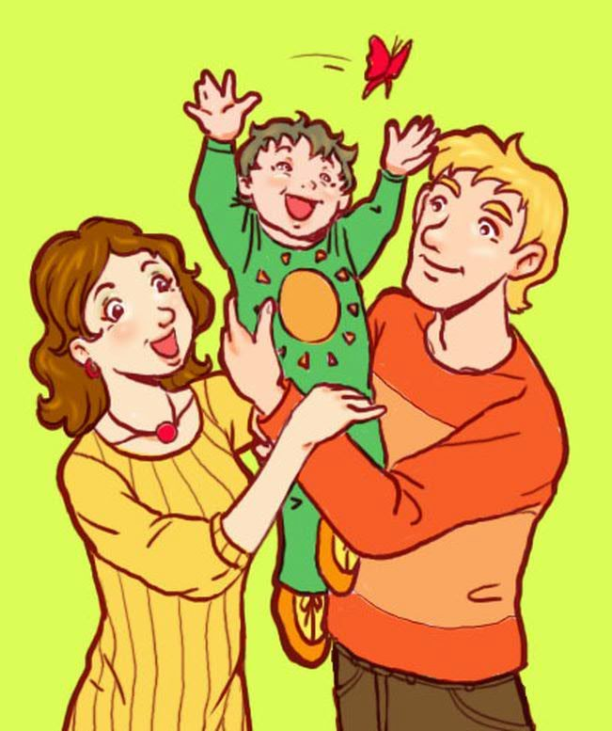
Спасибо за внимание
Будьте счастливы

